Slide 1
בניית מודלים ב-PyMC
מודל נקודת שינוי — חלק 2: פרשת ה”חומר הדביק“ בבייסבול
μ₁
τ
μ₂
מודלים בייסיאניים · שיעור 3
Notes:
שיעור 3: נבנה מודל נקודת שינוי על נתונים אמיתיים מבייסבול, ובדרך נכיר לעומק את אבני הבניין של PyMC: Model, משתנים סטוכסטיים, משתנים דטרמיניסטיים ומשתנים נצפים.

Slide 2
תכנות הסתברותי ו-PyMC
PyMC
Py
תכנות הסתברותי
PP
ספריית קוד פתוח עם תחביר קריא, קרוב לאופן שבו סטטיסטיקאים כותבים מודלים
הגדרה גמישה של מודל סטטיסטי בייסיאני — ישירות בקוד
שימוש בגרדיאנט
∇
דוגם NUTS
N
מנצל את הגרדיאנט של הנראות ← התכנסות מהירה גם במודלים גדולים ומורכבים
דוגם MCMC מתקדם שמכוון את עצמו — וריאנט של HMC
Notes:
תכנות הסתברותי מאפשר להגדיר מודלים בייסיאניים בצורה גמישה בקוד. ל-PyMC תחביר קריא וקרוב לאופן שבו סטטיסטיקאים כותבים מודלים. הדוגם המרכזי הוא NUTS (Hoffman 2014), גרסה שמכוונת את עצמה של Hamiltonian Monte Carlo (Duane 1987). הוא משתמש בגרדיאנט של הנראות ולכן מתכנס הרבה יותר מהר משיטות דגימה מסורתיות, במיוחד במודלים גדולים, ולא דורש ידע מיוחד באלגוריתם.

Slide 3
הסיפור: ה”חומר הדביק“ בליגת MLB
4
3
2
1
אכיפה באמצע העונה
פחות חבטות
אחיזה חזקה יותר
חומר דביק על הכדור
הרחקה אוטומטית ל-10 משחקים
יותר סטרייק-אאוטים — שיא בעונת 2021
הכדור מסתובב מהר יותר (spin rate גבוה)
זפת אורנים, ובהמשך רוזין + קרם הגנה
הודעת הליגה (בתרגום חופשי)
”כל מגיש שמחזיק או מורח חומרים זרים יורחק מיד מהמשחק ויושעה אוטומטית. אם שחקן אחר יימצא מורח חומר על הכדור, יורחקו גם הוא וגם המגיש.“
https://www.youtube.com/watch?v=9jiySFCrBQ8
Notes:
מגישים מורחים חומרים על הכדור כדי לשפר את האחיזה ולהגדיל את קצב הסיבוב. בעבר זפת אורנים, ובהמשך תערובת של רוזין ותכשיר הגנה מהשמש. סיבוב גבוה יותר פירושו פחות חבטות ויותר סטרייק-אאוטים. זה תמיד היה אסור, אבל כמעט לא נאכף - עד שבאמצע עונת 2021 הליגה הודיעה על אכיפה והרחקה ל-10 משחקים. סרטון: https://www.youtube.com/watch?v=9jiySFCrBQ8

Slide 4
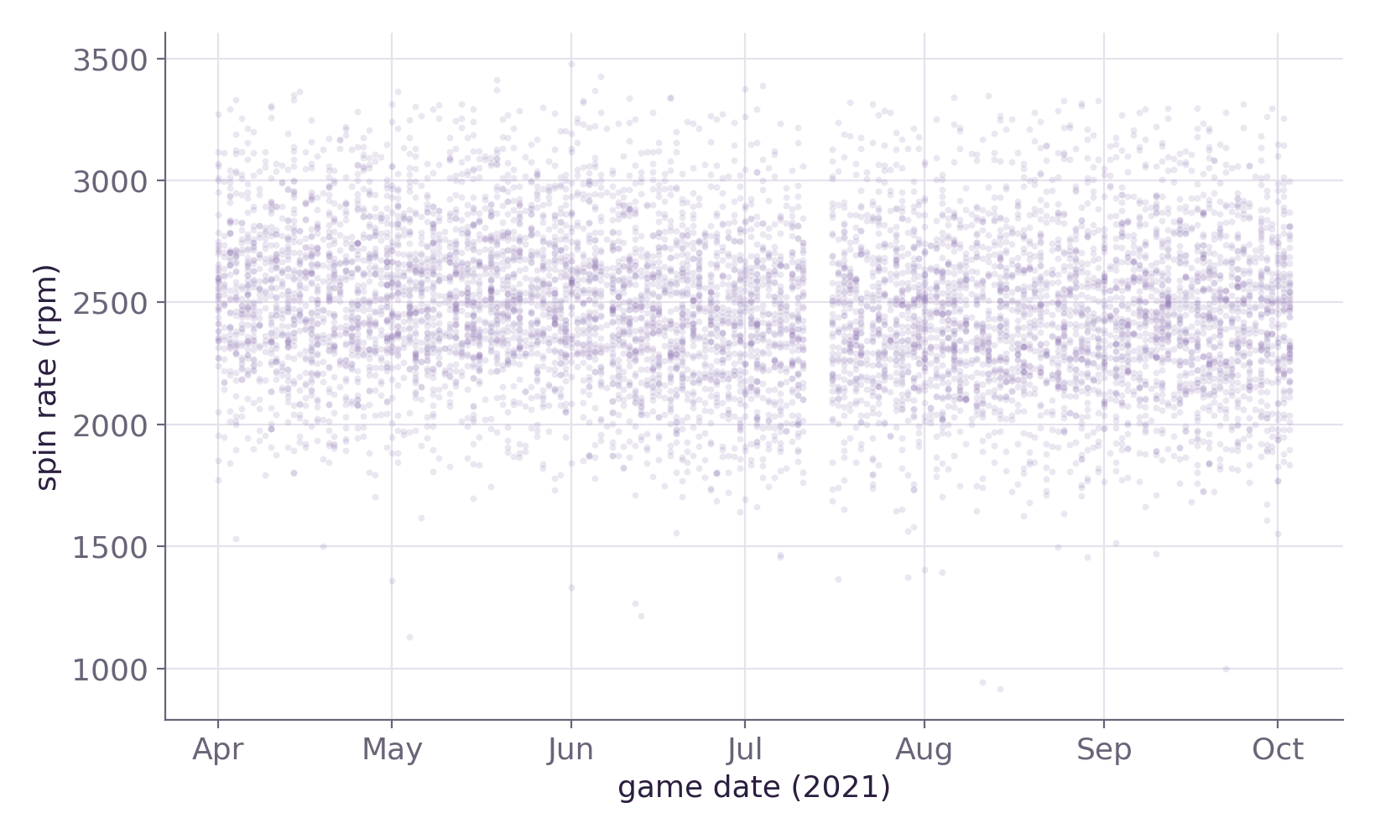
הנתונים: קצב הסיבוב של כדורי קרב ב-2021
469
182
7,791
מגישים
ימי משחק
תצפיות
נתוני מעקב חופשיים מאתר Baseball Savant
צריך רק שתי עמודות: קצב הסיבוב ותאריך המשחק
השאלה: האם אפשר לזהות בנתונים שינוי בקצב הסיבוב שנובע מהאכיפה?
Notes:
הנתונים זמינים בחינם באתר MLB Advanced Media (Baseball Savant), הודות למערכות מעקב אחר הכדור. כל נקודה היא קצב הסיבוב של כדורי הקרב (curveball) של מגיש במשחק מסוים. השאלה: האם אפשר לזהות שינוי בקצב הסיבוב שניתן לייחס להגברת האכיפה? לפי הוושינגטון פוסט, השמועה על האכיפה התחילה להתפשט סביב 3 ביוני. הפער באמצע יולי הוא פגרת האולסטאר.

Slide 5
הכנת הנתונים: מתאריכים לאינדקס ימים
day_ind, date = pd.factorize(
spin_rate_data.game_date, sort=True)
spin_rate = spin_rate_data.spin_rate.values
day_ind
לכל תצפית: האינדקס של יום המשחק (0 עד 181)
date
רשימת התאריכים הייחודיים, ממוינת
>>> day_ind[:5]
array([102, 37, 77, 148, 82])
>>> date[:3]
DatetimeIndex(['2021-04-01', '2021-04-02',
'2021-04-03'])
spin_rate
וקטור קצבי הסיבוב — הנתונים הנצפים
Notes:
pd.factorize ממיר כל תאריך למספר שלם - האינדקס של יום המשחק לפי סדר כרונולוגי. day_ind הוא אינדקס היום של כל תצפית, ו-date הוא רשימת התאריכים הייחודיים. כך τ יכול להיות מספר על ציר הימים.

Slide 6
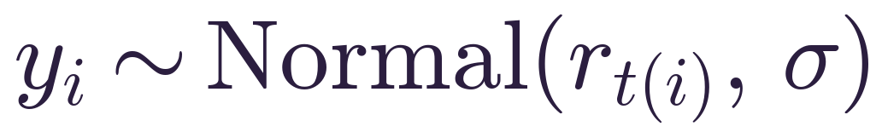
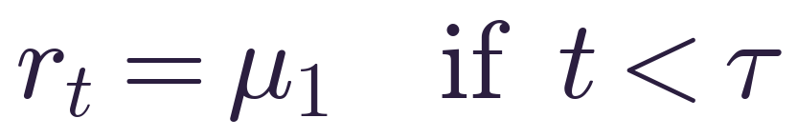
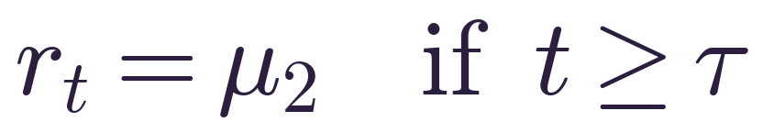
המודל: נקודת שינוי בממוצע
כל קצב סיבוב מתפלג נורמלית סביב הממוצע של היום שבו נזרק
τ
μ₁ — לפני האכיפה
μ₂ — אחרי האכיפה
1 באפריל
3 באוקטובר
נניח שביום לא ידוע τ הממוצע קופץ לערך נמוך יותר — ונבדוק אם המיקום שיתקבל תואם את מועד האכיפה
Notes:
מודל נקודת שינוי בצורתו הפשוטה: מודל קבוע למקוטעין, עם ממוצע מוקדם וממוצע מאוחר שמופרדים בנקודת שינוי בדידה. האתגר: נקודת השינוי לא ידועה - נסיק את מיקומה מהנתונים ונבדוק אם היא תואמת את מועד האכיפה. הפעם ההנחה היא שהממוצע קופץ כלפי מטה. קצבי הסיבוב בכל צד מתפלגים נורמלית.

Slide 7
משתנים סטוכסטיים ומשתנים דטרמיניסטיים
הסתברות בייסיאנית היא אפיסטמית: p(x) מייצגת את הידע ואי-הוודאות שלנו לגבי x — לא בהכרח תהליך פיזיקלי מקרי
דטרמיניסטי
סטוכסטי
r
σ
τ
μ₂
μ₁
נקבע לגמרי מ"ההורים" שלו
פונקציה מתמטית של "ההורים" (”החלק המערכתי“)
עדיין מקרי — כי ההורים מקריים
גם אם נדע את ההורים — הערך עדיין לא ודאי
מאופיין בהתפלגות הסתברות
למשל pm.Normal או pm.Uniform
Notes:
לפני שרואים את הנתונים, μ1, μ2, τ ו-σ הם כולם משתנים מקריים. 'מקרי' בגישה הבייסיאנית לא חייב לנבוע מתהליך פיזיקלי מקרי - הפירוש הוא אפיסטמי: ההתפלגות p(x) מייצגת את הידע ואי-הוודאות שלנו לגבי x. r_t הוא המשתנה הדטרמיניסטי היחיד: אם נדע את ההורים שלו, נחשב אותו בדיוק. הוא עדיין מקרי, כי ההורים שלו מקריים. לעומת זאת, גם אם נדע את ההורים של μ1, עדיין לא נדע את ערכו - לכן הוא סטוכסטי.

Slide 8
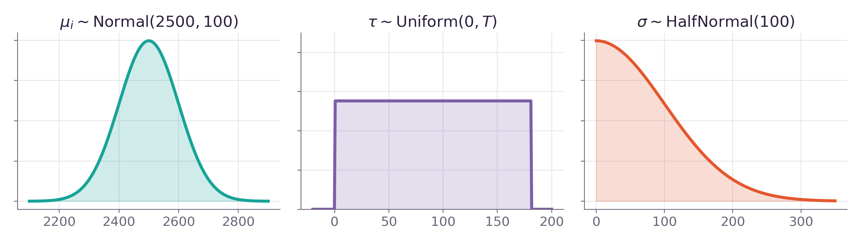
התפלגויות קודמות (Priors)
ממוצעי קצב הסיבוב
μ
נקודת השינוי
τ
רעש התצפיות
σ
נורמלית סביב 2500 סל”ד — סדר הגודל הסביר לכדורי קרב
אחידה על כל ימי העונה — הפעם τ רציף, לא בדיד
חייבת להיות חיובית ← HalfNormal
Notes:
ממוצעי קצב הסיבוב: נורמלית סביב 2500 סל"ד עם סטיית תקן 100. נקודת השינוי: אחידה רציפה על כל טווח ימי העונה - שימו לב שבשיעור הקודם τ היה בדיד. סטיית התקן של התצפיות σ חייבת להיות חיובית, ולכן HalfNormal.

Slide 9
ארבעה רכיבים לבניית מודל ב-PyMC
4
3
2
1
Sampling
Deterministic
Likelihood
Priors
שיטת הדגימה מהפוסטריור — נלמד בהמשך הקורס
פונקציה דטרמיניסטית שמחברת משתנים סטוכסטיים (לא חובה)
פונקציית הנראות — מחברת את הנתונים הנצפים למודל
התפלגויות קודמות לכל הפרמטרים הלא ידועים
pm.sample(...)
pm.math.switch(...)
observed=spin_rate
pm.Normal('mu', ...)
Notes:
כל מודל ב-PyMC נבנה מאותם רכיבים: התפלגויות קודמות, פונקציית נראות שמחברת את הנתונים, פונקציה דטרמיניסטית (לא חובה) שמחברת בין משתנים סטוכסטיים, ושיטת דגימה שנלמד בהמשך הקורס.

Slide 10
שלב 1: ה-Model ו-with — הגדרת ה-Priors
with pm.Model() as spin_rate_model:
mu = pm.Normal('mu', mu=2500, sigma=100,
shape=2)
tau = pm.Uniform('tau', lower=day_ind.min(),
upper=day_ind.max())
pm.Model()
מיכל שמכיל את כל רכיבי המודל
with ...
context manager: כל משתנה שמוגדר בבלוק נוסף למודל אוטומטית
אנלוגיה: מכשיר הקלטה
⏺
ה-Model ”מקליט“ כל משתנה שמוגדר בתוך בלוק ה-with — נצפה או לא נצפה — ושומר את כולם במקום אחד, כדי שאפשר יהיה להתאים את המודל כיחידה.
shape=2
”אצווה“ של שני משתנים: μ₁ ו-μ₂
Notes:
יצרנו אובייקט Model - מיכל שמכיל את כל המשתנים של המודל התיאורטי כיחידה אחת. ה-with הוא context manager של פייתון: כל משתנה שמוגדר בתוך הבלוק נוסף אוטומטית למודל. אנלוגיה: Model הוא כמו מכשיר הקלטה שמתעד כל מה שמוסיפים לו. משתני PyMC לא יכולים להיות מוגדרים בלי Model. shape=2 יוצר 'אצווה' של שני משתנים נורמליים - μ1 ו-μ2.

Slide 11
משתנה סטוכסטי: logp ו-draw
pm.draw — דגימת ערכים
pm.logp — לוג-ההסתברות
>>> pm.draw(mu, 3)
array([[2477.7, 2695.9],
[2524.8, 2553.0],
[2571.3, 2308.7]])
>>> pm.logp(tau, 5).eval()
array(-5.198)
יצירת ערכים מקריים מהמשתנה — משמש לבדיקות פוסטריור-פרדיקטיביות
PyMC משתמש בזה פנימית בכל שיטות ההסקה לחישוב ההסתברות של המודל. בפועל אנחנו לא משתמשים בזה. הסיבה שזה קורה מאחרוי הקלעים בגלל שמעניין אותנו הlog-likelihood ולא הlikelihood עצמו.
חמש קטגוריות של התפלגויות ב-PyMC
סדרות עתיות
תערובת (Mixture)
רב-ממדית
בדידה חד-ממדית
רציפה חד-ממדית
Notes:
לכל התפלגות ב-PyMC שתי מתודות מרכזיות: חישוב לוג-ההסתברות של ערך (logp), ויצירת ערכים מקריים (random). PyMC משתמש ב-logp פנימית בכל שיטות ההסקה. כדי לחשב ידנית משתמשים ב-pm.logp, וכדי לדגום ידנית - ב-pm.draw. ההתפלגויות מחולקות לחמש קטגוריות.

Slide 12
הוספת σ — ופתיחה מחדש של המודל
פתיחה מחדש: with נוסף על אותו מודל מוסיף לו משתנים
המודל עוקב אחר המשתנים הלא-נצפים שהוגדרו בו
with spin_rate_model:
sigma = pm.HalfNormal("sigma", 100.)
>>> spin_rate_model.unobserved_RVs
[mu, tau, sigma]
Notes:
אפשר 'לפתוח מחדש' את המודל ב-with נוסף ולהוסיף לו משתנים. המודל עוקב אחר סוגי המשתנים: unobserved_RVs מחזיר את המשתנים הלא-נצפים. σ עובר טרנספורמציית לוג, והדגימה מתבצעת במרחב המותמר; כל דגימה מוחזרת אוטומטית למרחב המקורי. משתנים מותמרים מוסתרים כברירת מחדל בסיכומים ובגרפים.

Slide 13
שלב 3: המשתנה הדטרמיניסטי r
עם שם — pm.Deterministic
אנונימי — חישוב ביניים
r = pm.Deterministic('r',
pm.math.switch(tau >= day_ind,
mu[0], mu[1]))
r = pm.math.switch(tau >= day_ind,
mu[0], mu[1])
נשמר ב-trace: מפתח בתוצאות
תווית בגרפים ובטבלאות הסיכום
לא נשמר בתוצאות הדגימה
מתאים כשלא מעניין אותנו לנתח אותו
r הוא וקטור — ערך אחד לכל תצפית:
>>> r.shape.eval() → [7791]
Notes:
ערכי r נקבעים רק לפי tau ו-mu, בלי אקראיות נוספת. כשמגדירים אותו ישירות עם pm.math.switch הוא 'אנונימי' - חישוב ביניים שלא נשמר בתוצאות. אם רוצים לשמור אותו, עוטפים ב-pm.Deterministic ונותנים שם. השמות משמשים כמפתחות בתוצאות, כתוויות בגרפים וכשמות בטבלאות הסיכום. r הוא וקטור באורך 7,791 - ערך לכל תצפית.

Slide 14
שלב 2: המשתנה הנצפה — חיבור הנתונים
τ
with spin_rate_model:
spin_rate_like = pm.Normal(
'spin_rate_like', mu=r, sigma=sigma,
observed=spin_rate)
Uniform
μ
Normal ×2
σ
HalfNormal
>>> spin_rate_model.observed_RVs
[spin_rate_like]
r
switch
הארגומנט observed הופך משתנה סטוכסטי למשתנה נצפה — זו הנראות
מטפל אוטומטית בערכים חסרים בנתונים
y
Normal (observed)
7,791
Notes:
משתנה סטוכסטי שהערכים שלו נצפים (הנראות) נוצר בכל פעם שמעבירים נתונים בארגומנט observed. תפקיד חשוב נוסף שלו: טיפול אוטומטי בערכים חסרים בנתונים. מימין - הגרף של המודל כפי ש-pm.model_to_graphviz מצייר אותו.

Slide 15
שלב 4: דגימה מהפוסטריור
with spin_rate_model:
trace = pm.sample(1500, chains=2)
az.plot_posterior(trace, var_names=["mu", "tau"])
NUTS
נבחר אוטומטית למשתנים הרציפים
1,500
דגימות בכל שרשרת
מה מתקבל?
trace — אובייקט InferenceData של ArviZ עם כל הדגימות
plot_posterior — התפלגות פוסטריורית + מרווח HDI של 94%
2
שרשראות (chains)
Notes:
pm.sample בוחר אוטומטית את הדוגם המתאים - כאן NUTS למשתנים הרציפים. 1,500 דגימות בכל אחת משתי שרשראות. התוצאה היא אובייקט InferenceData של ArviZ, ו-az.plot_posterior מציג את ההתפלגויות הפוסטריוריות עם מרווח HDI של 94%.

Slide 16
The entire code in one shot
with pm.Model() as spin_rate_model:
## priors
mu = pm.Normal('mu', mu=2500, sigma=100,
shape=2)
tau = pm.Uniform('tau', lower=day_ind.min(),
upper=day_ind.max())
sigma = pm.HalfNormal("sigma", 100.)
r = pm.math.switch(tau >= day_ind,
mu[0], mu[1])
## Likelihood
spin_rate_like = pm.Normal(
'spin_rate_like', mu=r, sigma=sigma,
observed=spin_rate)
## sampling
trace = pm.sample(1500, chains=2)

Slide 17
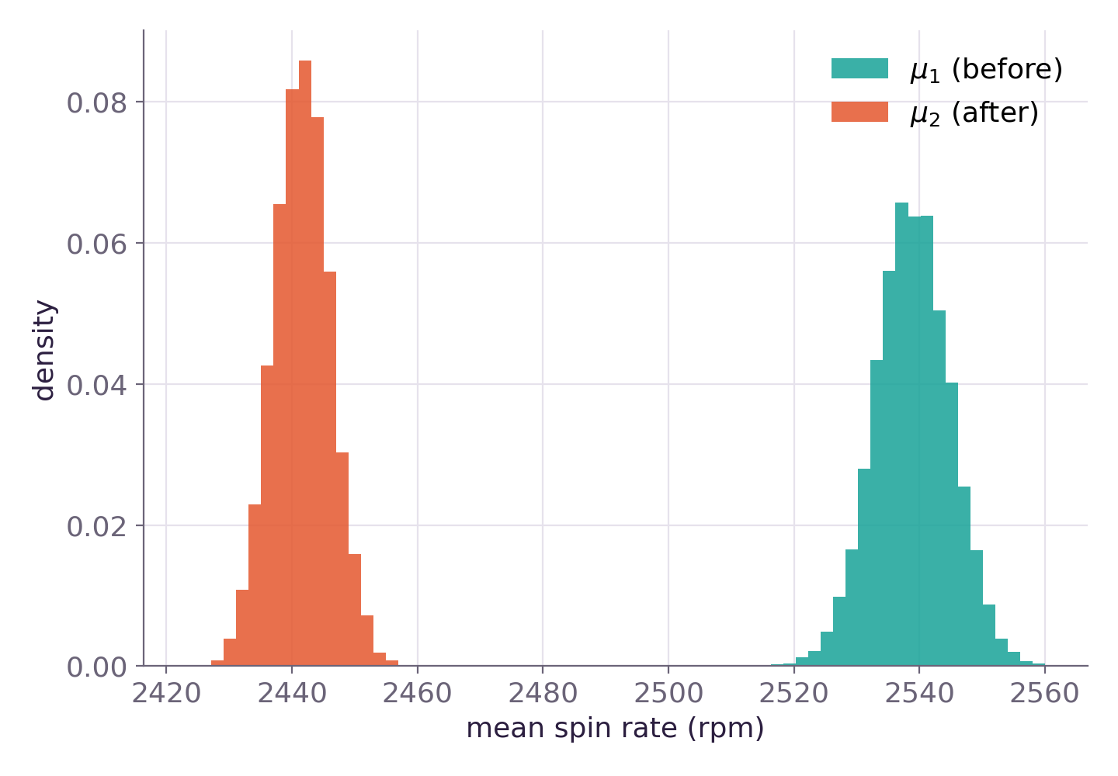
הפוסטריור של μ₁ ו-μ₂
2,442
2,539
μ₂ — אחרי
μ₁ — לפני
HDI: 2,433–2,450
HDI: 2,528–2,551
ירידה של כ-97 סל”ד בממוצע קצב הסיבוב
מרווחי ה-HDI לא חופפים ← ראיה חזקה לשינוי אמיתי
היחידות: סיבובים לדקה (rpm)
Notes:
הממוצע לפני נקודת השינוי כ-2539 סל"ד ואחריה כ-2442 - ירידה של כ-97 סל"ד. מרווחי ה-HDI של 94% לא חופפים כלל, ולכן יש ראיה חזקה לירידה בקצב הסיבוב.

Slide 18
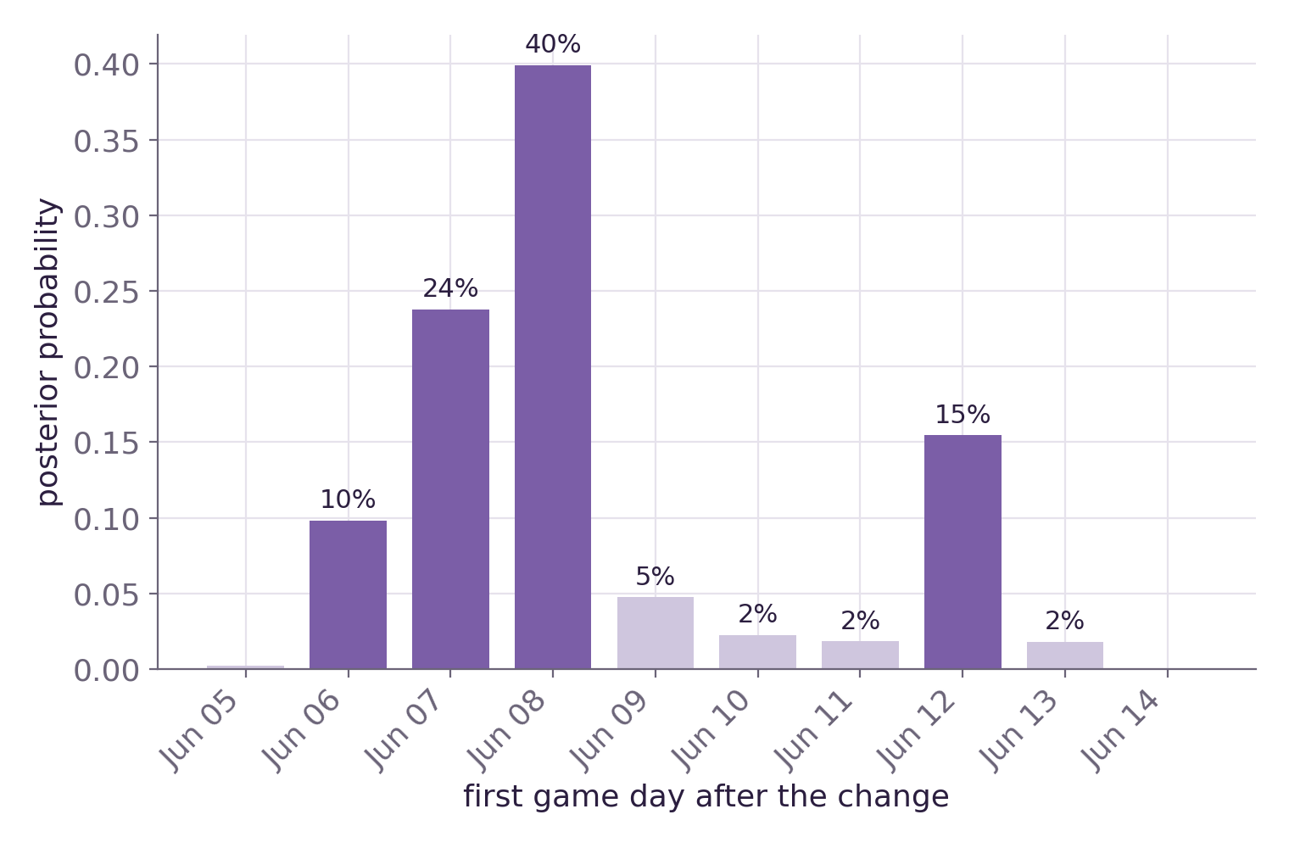
הפוסטריור של τ: מתי זה קרה?
8 ביוני 2021
ממוצע הפוסטריור של τ (יום 68 בעונה)
מרווח HDI של 94%: בין יום 65 ליום 72 — חלון של כשבוע
תואם את מועד השינוי בכללים — וקרוב לשמועה על האכיפה (3 ביוני)
הפוסטריור לא חלק: כמה ימים מתחרים על המקום
Notes:
ממוצע הפוסטריור של τ הוא בערך יום 68 בעונה, כלומר 8 ביוני 2021. לפי המחברת, זה המועד שבו נכנס השינוי בכללים. השמועה על האכיפה התחילה להתפשט סביב 3 ביוני. שימו לב שהפוסטריור של τ אינו חלק - יש לו כמה 'גבעות', וזה מאפיין של נקודת שינוי רציפה על נתונים בדידים בזמן.

Slide 19
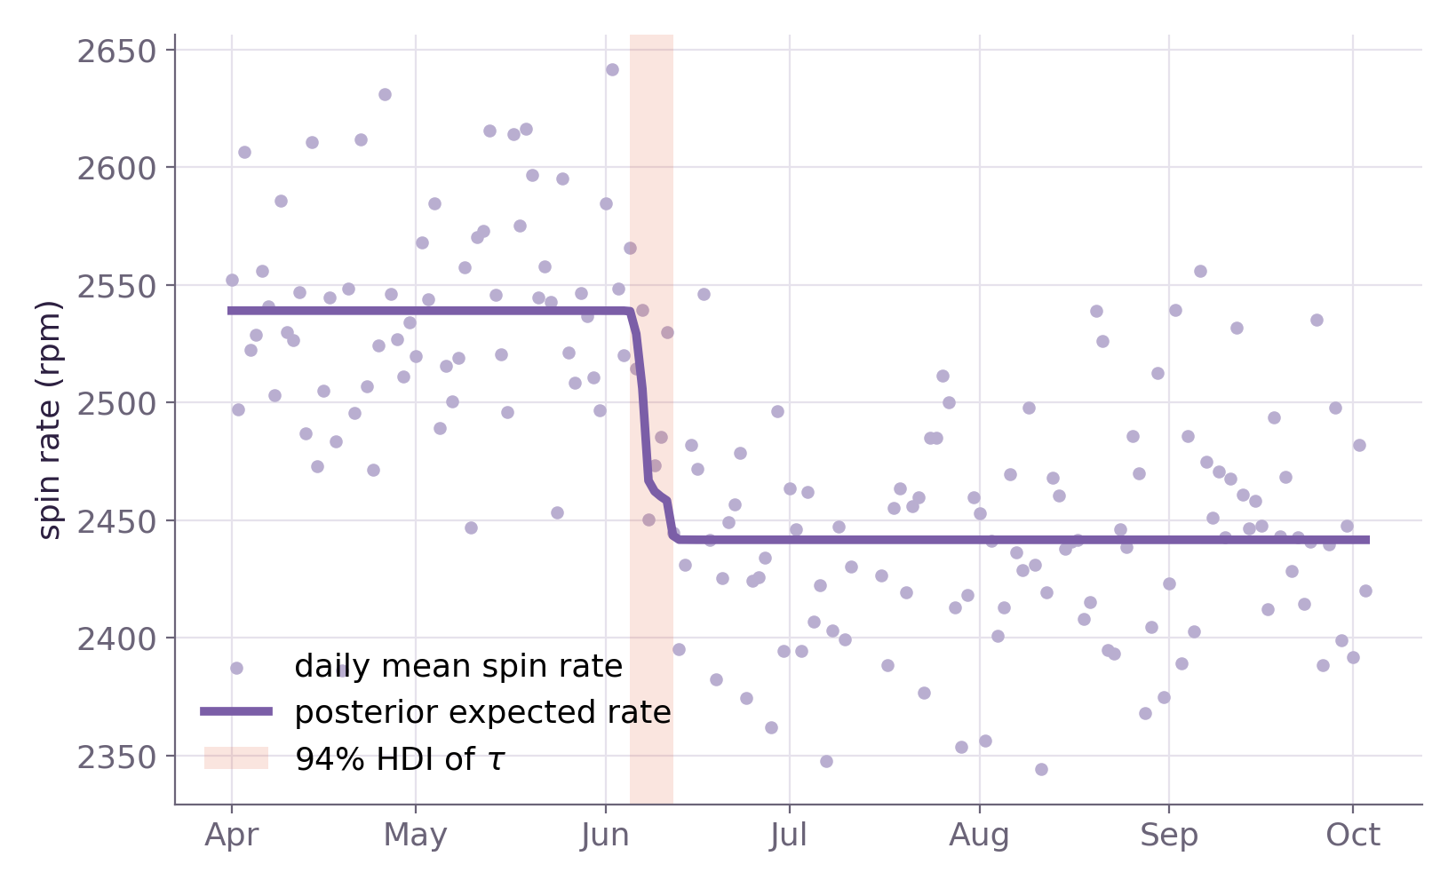
התמונה המלאה
נקודות: ממוצע קצב הסיבוב בכל יום משחק
קו: הקצב הצפוי לפי הפוסטריור, ממוצע על כל הדגימות
רצועה: מרווח ה-HDI של τ
הרעש היומי גדול — ובדיוק בשביל זה צריך מודל הסתברותי
Notes:
הנקודות הן ממוצע קצב הסיבוב היומי. הקו הוא קצב הסיבוב הצפוי לפי הפוסטריור - ממוצע על כל הדגימות של μ1 או μ2 לפי הצד של τ. הרצועה היא מרווח ה-HDI של τ. רואים שהמודל תופס את הירידה, אבל גם שיש רעש יומי רב - בדיוק בשביל זה צריך מודל הסתברותי.

Slide 20
מה השתנה לעומת השיעור הקודם?
קצב סיבוב (שיעור 3)
הודעות טקסט (שיעור 2)
מדידות רציפות (rpm)
ספירות יומיות
נתונים
Normal(μ, σ)
Poisson(λ)
נראות
Uniform — רציף
DiscreteUniform — בדיד
נקודת השינוי τ
NUTS (ברירת המחדל)
Metropolis
דוגם
ירידה
עלייה
כיוון השינוי
Notes:
אותו רעיון של נקודת שינוי, אבל עם רכיבים שונים: נראות נורמלית במקום פואסון, τ רציף במקום בדיד, ודוגם NUTS במקום Metropolis.

Slide 21
סיכום
מודל ב-PyMC: Priors, נראות, משתנה דטרמיניסטי ודגימה
1
משתנים סטוכסטיים מול דטרמיניסטיים — הסתברות כידע
μ
נקודת השינוי נמצאה סביב 8 ביוני 2021 — מועד השינוי בכללים
τ
קצב הסיבוב ירד בכ-97 סל”ד אחרי האכיפה
↓
Notes:
מקורות: הרצאת PyData London 2022 של Chris Fonnesbeck; C.D. Pilon, Probabilistic Programming & Bayesian Methods for Hackers; M.I. Jordan (2004), Graphical models; Hoffman & Gelman (2014), The No-U-Turn Sampler.

